Slide 1
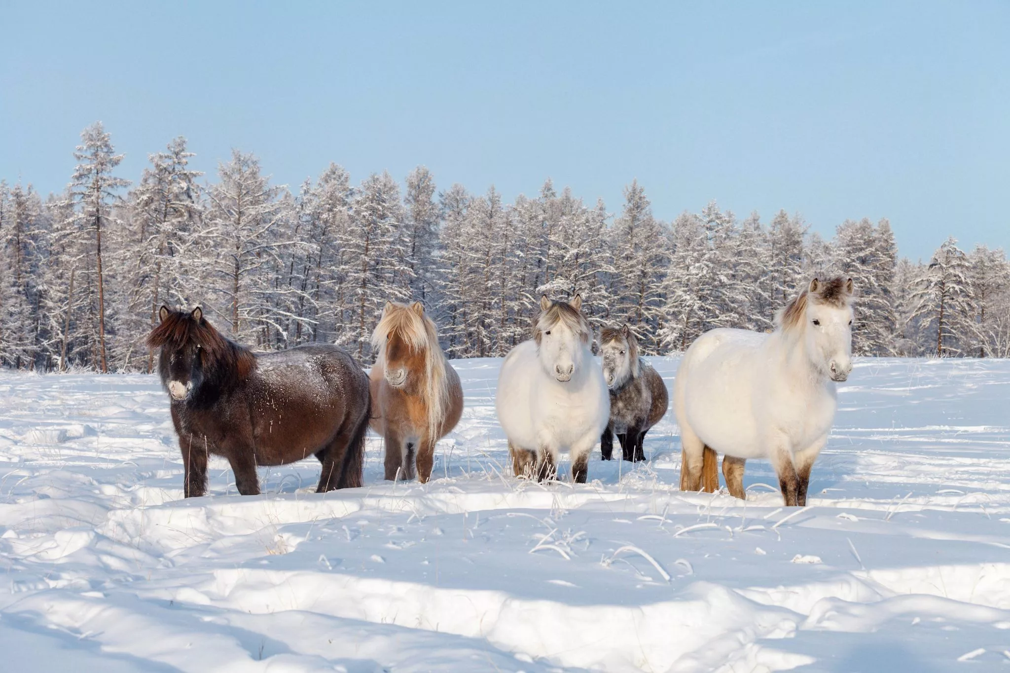
Иппотерапия для особенных детей — в Якутии проводят уникальные занятия
Выполнила: Макарова Анна Петровна
Специалист Центра ПМСС «Кэскил» с. Майя

Slide 2
Введение
Иппотерапия - одна из эффективнейших методик лечения животными посредством лошадей. Она направлена на борьбу со многими заболеваниями. Некоторые называют иппотерапию лечебной верховой ездой. Да, основной эффект от лечения достигается именно за счет упражнений, выполняющихся на лошади. Но все же нельзя сказать, что эти два понятия абсолютно тождественны. Ведь важным условием для исцеления является не только верховая езда, но и просто общение с лошадью, уход за ней. Чаще всего борются с такими заболеваниями, как ДЦП и различными нарушениями опорно-двигательной системы, а также аутизмом.
Еще к показаниям относят: Сколиоз 1,2 степени или иные нарушения позвоночника, Различные нарушения суставов, Синдром Дауна, Полиомиелит, Неврозы и иные заболевания нервной системы, Нарушения слуха, Нарушения зрения, Нарушения речи, Сбои работы органов чувств, Инсульты, Склероз, Избыточный вес, Задержка умственного и физического развития.
Иногда взрослым людям с бронхиальной астмой, хроническим бронхитом, заболеваниями сердечно-сосудистой системы назначают иппотерапию в комплексе с другими видами лечения. Занятия на лошади создают эффект интенсивной тренировки, но в то же время, являются очень щадящими, что исключает побочные реакции и опасность перенапряжения при данных заболеваниях. Также иногда иппотерапию используют при лечении алкоголизма и наркотической зависимости.

Slide 3
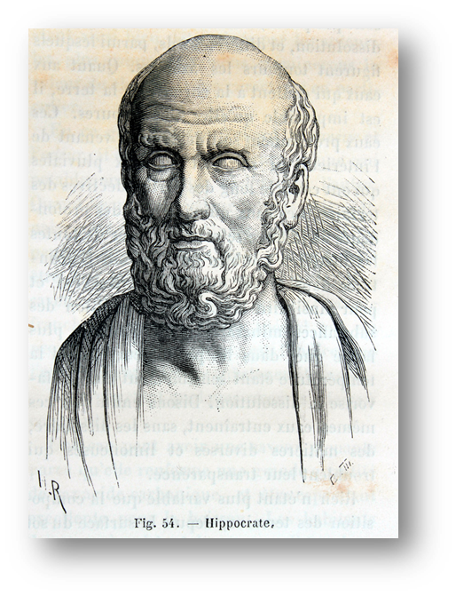
Из истории иппотерапии
В глубокой древности врач Гиппократ говорил, что раненные и больные поправляются быстрее и успешнее, если ездят верхом. Он советовал прогулку верхом – как лучшее средство от грусти и печали.
В первое тысячелетие до Рождества Христова лошадью лечили многие тяжелые болезни, и не только, болезни даже предупреждали, как только они появлялись.
В 19 веке доктор Перрон изучал, как иппотерапия влияет на здоровье человека. Вылечил спортсменку по имени Лиз, и на конных скачках она завоевала Олимпийскую медаль.

Slide 4
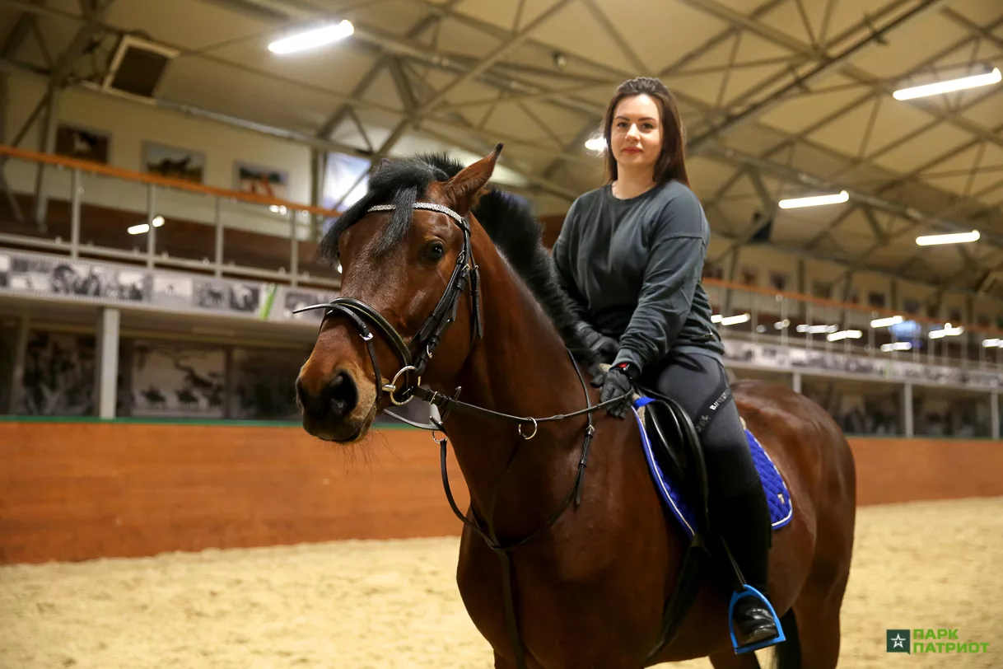
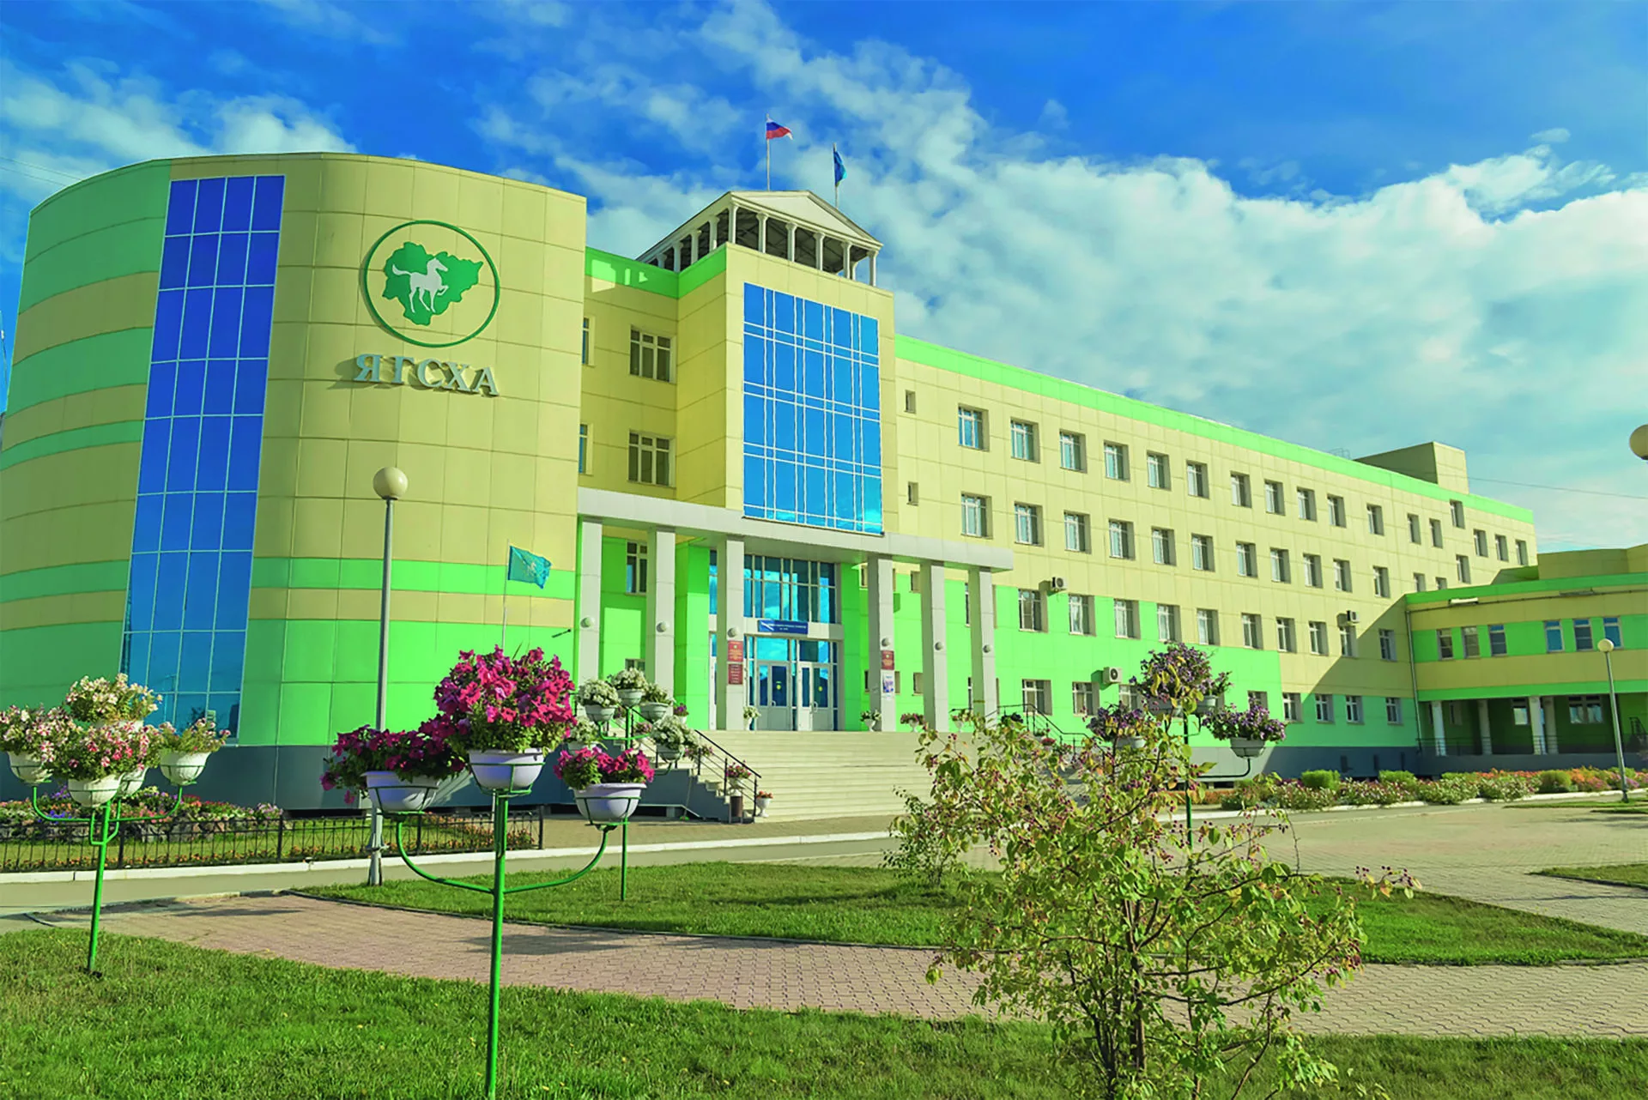
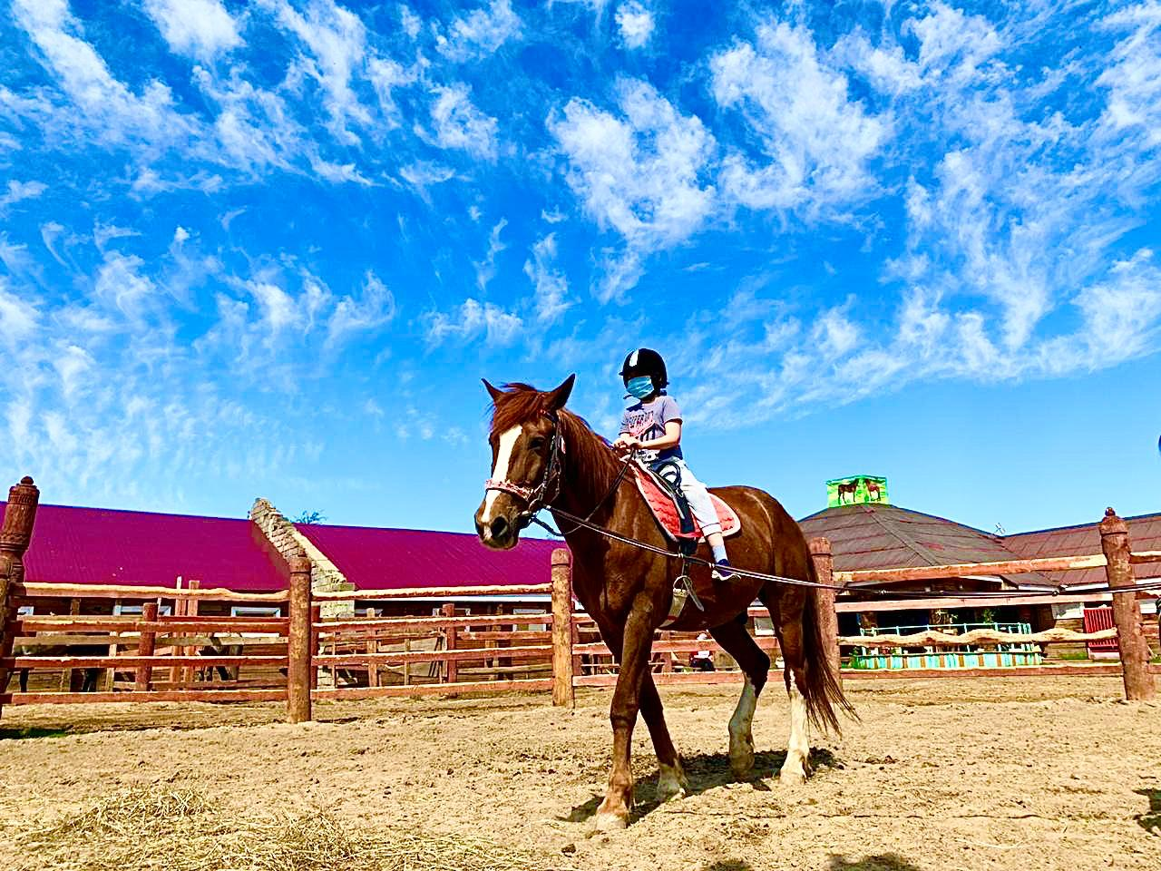
Дети с ограниченными возможностями здоровья проходят иппотерапию на базе АГАТУ
Совместный проект Федерации конного спорта Якутии, Арктического ГАТУ (ЯГСХА) и Республиканской специальной (коррекционной) школы-интерната «Открытые сердца» в 2019 году выиграл грант президента Российской Федерации на 1,7 млн рублей. Проект, который стартовал 1 июня, в Международный день защиты детей, направлен на реабилитацию детей с ограниченными возможностями здоровья по зрению и слуху посредством адаптивной верховой езды. Иппотерапия благотворно влияет не только на детей с ограниченными возможностями здоровья, но и их родителей. Повышается уровень детской самооценки и уверенности, снижается уровень тревоги, эмоциональное напряжение и уменьшается вероятность других нежелательных форм поведения. Совместные действия с животными в дальнейшем помогают ребенку легче устанавливать отношения с детьми и взрослыми.

Slide 5
Отличительные особенности иппотерапии
Иппотерапия характеризуется рядом дополнительных преимуществ перед традиционными методиками восстановительного лечения. Как вариант лечебной физической культуры, иппотерапия базируется на использовании естественной биологической функции лошади — движения, имеющей огромное социальное значение. Реабилитация с применением иппотерапии – это комплексное воздействие на человека с той или иной патологией, тогда как основные восстановительные методики действуют односторонне.
Иппотерапия дает огромные перспективы восстановления для лиц с недостаточностью функции двигательного аппарата, помогает решить тяжелейшие психолого-педагогические задачи, а также является оптимальной методикой интеграции и психосоциальной реабилитации инвалидов.

Slide 6
Положительное воздействие иппотерапии на инвалидов с ДЦП
Одним из самых значимых факторов воздействия верховой езды считают нагрузку координации. При нахождении на лошади формируется особая схема фиксации тела. В процессе естественного удержания тела в прямом, вертикальном положении ведущую роль играет система координации, а также активность мышц спины и таза. Человек удерживается работой приводящих мышц бедер, которые фиксируют таз на теле животного или в седле. Нагрузка на мышцы ног регулируется степенью опоры стопы на стремена — при сильной степени опоры напряжение приводящих мышц снижается, при слабой — повышается.
Поступательные движения животного изменяют нагрузку на мышцы тела и конечностей всадника, непосредственно участвующие в удержании на лошади, что является естественным элементом тренинга. Нагрузка симметрична по всем осям, что предусматривает одинаковое функционирование всех групп мышц, участвующих в удержании вертикального положения.
Выделяют также воздействие на мышечный аппарат занимающегося низкочастотных колебаний, исходящих от тела движущегося животного. Эти движения снижают повышенный тонус мышц и способствуют возрастанию амплитуды движений в конечностях, как верхних, так и нижних.
Дозированная, но точечная нагрузка на вестибулярный аппарат несет элементы тренинга, стимулирует его естественную функцию. В конечном итоге совершенствуется статико-кинетическая организация моторики, появляется уверенность в движениях.
Нейрофизиологическое действие, оказываемое колебательными движениями животного на вестибулярный анализатор, проявляется усилением проведения импульсов по проводящим путям. Благодаря этому подвергаются стимуляции глубокие структуры головного мозга, отвечающие за функциональное состояние двигательного анализатора.
Достижение значительных результатов в корректировании двигательных нарушений оказывает положительное действие на социально-психический статус инвалида:
повышается самооценка
нарастает мотивация ко всему процессу реабилитации
увеличивается жизненная активность.
Таким образом, реабилитация лиц с ДЦП при помощи иппотерапии способствует более эффективному и максимально возможному восстановлению нарушенных функций аппарата движения.

Slide 7
Иппотерапия и ее положительное действие при различных патологиях
Опыт проведения иппотерапии доказал огромную роль этой методики в становлении поз и движений. Больные обретают произвольный контроль над собственным телом, нарастает произвольное внимание, уменьшается тонус мышц, тренируется вестибулярный аппарат, развивается возможность вертикального удержания тела и сохранения баланса.
В процессе езды на лошади в работу непроизвольно включаются основные группы мышечного аппарата. Происходит это на рефлекторном уровне. При нахождении на лошади тело человека приходит в движение вместе с передвижением животного. Инстинктивно организм человека пытается сохранить равновесие, побуждая тем самым к активной работе как работающие, так и пораженные группы мышц.
Под влиянием такой физической нагрузки отмечается колоссальное усиление функционирования вегетативных систем. При этом иппотерапия действует на организм посредством двух факторов: биомеханического и психогенного. Соотношение доли этих механизмов зависит от болезни и задач, которые должна решить реабилитация. Так, при терапии неврозов, умственной отсталости, детских церебральных параличей, раннего аутизма ведущим действующим фактором является психогенный. При восстановлении постинфарктных больных, людей с нарушениями осанки и сколиозами, остеохондрозами ведущим фактором выступает биомеханический.
С психотерапевтической стороны взаимоотношений лошадь является:
естественным посредником в диалоге иппотерапевт-всадник;
получателем и усилителем информации (реакция животного на команду);
незамедлительным передатчиком ответа (послушание лошади и выполнение конкретных команд).
Использование метода иппотерапии для реабилитации больных с разнотипными видами нарушений умственного развития приводит к следующим результатам:
Снимается общая заторможенность;
Уменьшается навязчивое чувство тревоги;
Возникает адаптация к реальному времени и пространству;
Повышаются практические достижения самостоятельности.

Slide 8
Критерии оценки эффективности иппотерапии
Критерии оценки эффективности иппотерапии условно подразделяют на две группы: медицинские и социальные. Медицинские критерии:
Укрепление и особая тренировка мышц. Происходит одновременная стимуляция ослабленных или неработающих мышц и расслабление групп мышечного аппарата, находящихся в спастическом состоянии;
Укрепление равновесия. Вследствие необходимости сохранять равновесие в течение всего занятия происходит тренировка вестибулярного аппарата;
Улучшение координации и ориентации в пространстве. Во время тренировки пациент ориентируется на площадке или в манеже, возникают зрительные и инстинктивные ассоциации. Развивается слухо- и зрительно-моторная координация;
Улучшение психо-эмоционального состояния, повышение уровня самооценки. Во время занятий уходит ощущение того, что человек болен и слаб. Благодаря нахождению верхом на лошади и управлению животным формируется лидерская нотка, улучшается настроение и появляется желание жить и бороться с заболеванием. Помимо этого, при верховой езде не используются предметы, сопровождающие инвалида в повседневной жизни (трость, костыли, ходуны и т.д.), что приближает человека к раскрепощенному пребыванию в мире здоровых людей.

Slide 9
Социальные критерии
Улучшение коммуникативных возможностей занимающихся. Во время занятий люди общаются и работают совместно с иппотерапевтами, персоналом и друг с другом;
Улучшение качества и эффективности процесса социализации инвалида посредством укрепления физического здоровья, выравнивание психологического баланса и стабилизация эмоционального состояния;
Значительная интеграция инвалидов в обществе, расширение горизонтов их возможностей, преодоление психологических барьеров инвалидности;
Развитие трудовых навыков при уходе за лошадью. Для инвалидов с умственной отсталостью уход за животным может перерасти в профессию конюха, что дает возможность самостоятельного существования в жизни;
Развитие активности познавательной сферы. Необходимость постоянно концентрировать внимание при верховой езде, сосредотачиваться, запоминать определенные действия активирует психические процессы.
Реабилитация при помощи иппотерапии не имеет возрастных ограничений. Противопоказаний к занятиям иппотерапией очень мало. Более того, иппотерапия разрешена при сложнейших заболеваниях, когда противопоказано большинство реабилитационных приемов.
В заключение следует отметить, что иппотерапия дает неограниченные восстановительные возможности больным людям и представляет собой уникальную реабилитационную методику.

Slide 10
Перечень заболеваний, по которым проводится реабилитация посредством верховой езды
нарушения опорно-двигательного аппарата (детский церебральный паралич, травмы спины и другие),
остеохондрозы, радикулиты;
сколиозы 1 - 2 степени;
нарушения умственного развития различной этимологии (задержка психического развития, олигофрения, синдром Дауна и др.);
речевые нарушения;
психические заболевания (шизофрения, аутизм, поведенческие расстройства и др.);

Slide 11
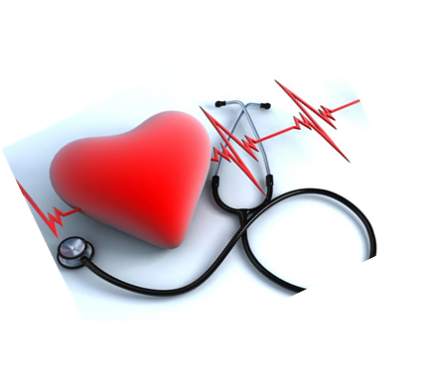
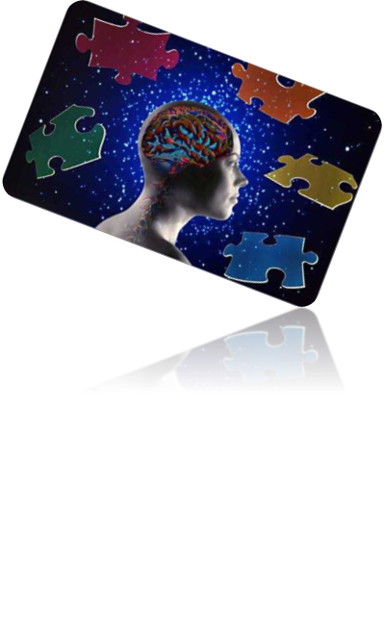
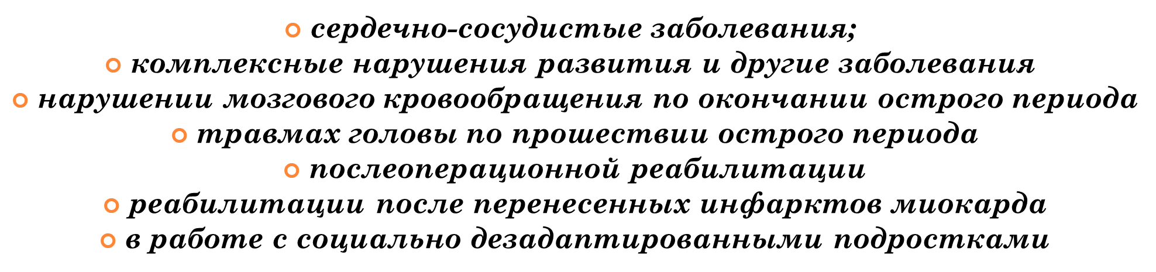
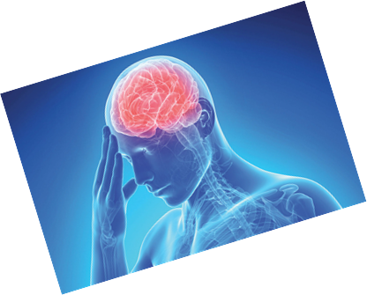
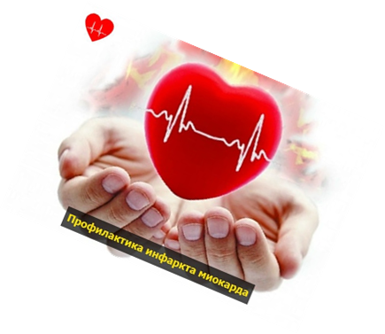

Slide 12
Как происходит иппотерапия
Во время езды верхом на лошади, ее всадник получает исходящие от нее вибрации. Древнекитайская медицина говорила о том, что у человека в месте копчика и промежности находятся жизненно важные энергетические центры, что обосновывает пользу иппотерапии. Ритмичный шаг лошади дает только 90-160 импульсов именно в эту зону, что помогает наладить гармонию внутри себя и избавиться от многих болезней. Именно такие неоднородные импульсы активно воздействуют на суставы и позвоночник, укрепляют мышцы спины, улучшают зрение, слух, а также благотворно сказываются на функционировании спинного мозга. Обычно иппотерапия выполняется групповыми занятиями, но иногда может проводиться индивидуально, в зависимости от сложности заболевания у человека. Инструктор, который будет помогать в таком деле, должен обладать высшим образованием в сфере педагогики, медицины либо психологии, а также обладать всеми навыками верховой езды и иметь сертификат о прохождении курсов по обучению инструкторов иппотерапии.
Обычно иппотерапия выполняется групповыми занятиями, но иногда может проводиться индивидуально, в зависимости от сложности заболевания у человека. Инструктор, который будет помогать в таком деле, должен обладать высшим образованием в сфере педагогики, медицины либо психологии, а также обладать всеми навыками верховой езды и иметь сертификат о прохождении курсов по обучению инструкторов иппотерапии.

Slide 13
Занятия иппотерапией
На первом этапе упражнения иппотерапии могут длиться не более 15 минут, но по окончанию продолжительность одного курса составит 1 час. Повторение занятий не должно быть меньше 2-3 раз в неделю, общий курс иппотерапии составляет минимум 6 недель. Если речь идет о хронических осложненных заболеваниях, лечение иппотерапией может проводиться годами. Не стоит путать иппотерапию с обычной секцией верховой езды, так как данное лечение основывается на соблюдение нескольких правил: Внимательный расчет физических нагрузок, гибкий контроль над ними. Грамотное рациональное увеличение нагрузок, не вредящее здоровью человека.
Человек должен быть предрасположен к занятиям с лошадью, а также проявлять активное взаимодействие и участие в реабилитации. Тренер должен уметь правильно подобрать лошадь к тому или иному заболеванию человека. Верховая езда лечебного профиля должна проводиться в комплексе с прочими методиками борьбы с болезнями. В качестве помощника выбирают только таких лошадей, которые являются квалифицированными специалистами, отобранными из лучших особей и прошедшими обучение.

Slide 14
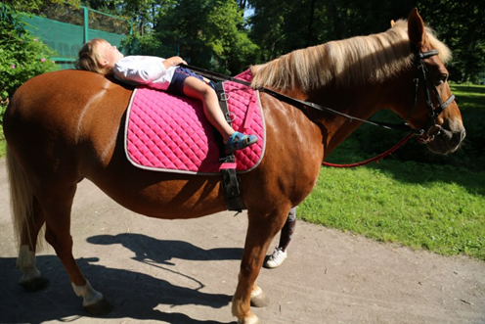
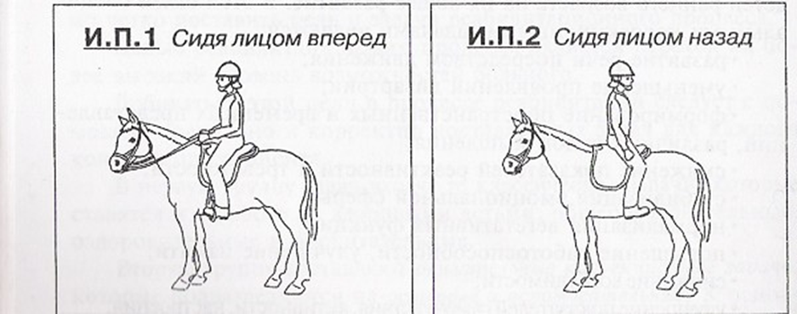
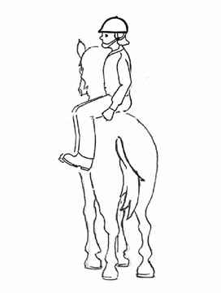
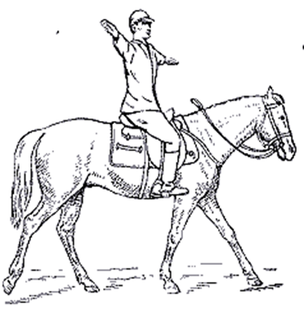
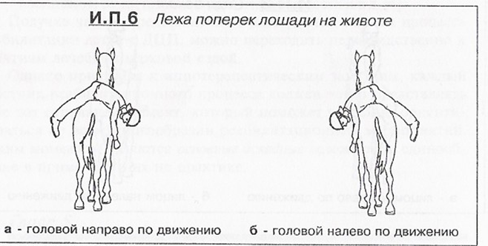
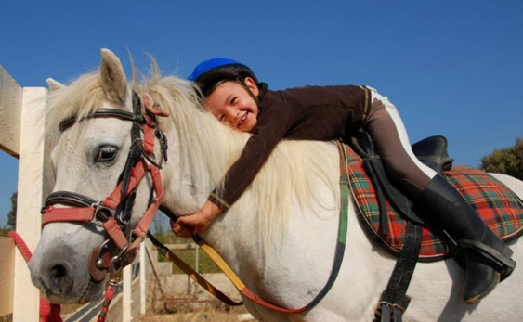
Какие упражнение делают сидя на лошади?

Slide 15
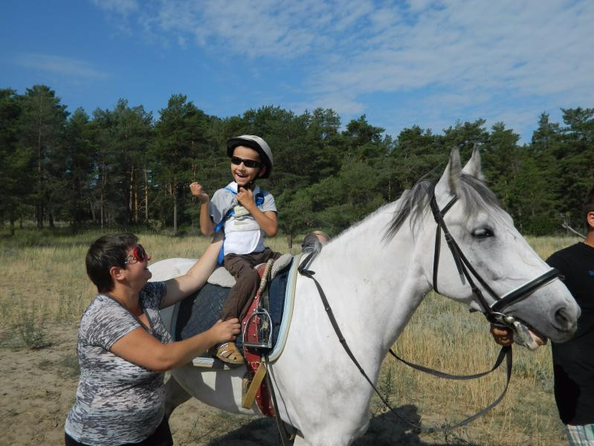
Принципы воздействия
Идущая лошадь передает всаднику двигательные импульсы, аналогичные движениям человека при ходьбе. Сложные движения мышц спины лошади, оказывают массирующее и разогревающее воздействие на мышцы ног всадника и органы малого таза, усиливают кровоток в конечностях.

Slide 16
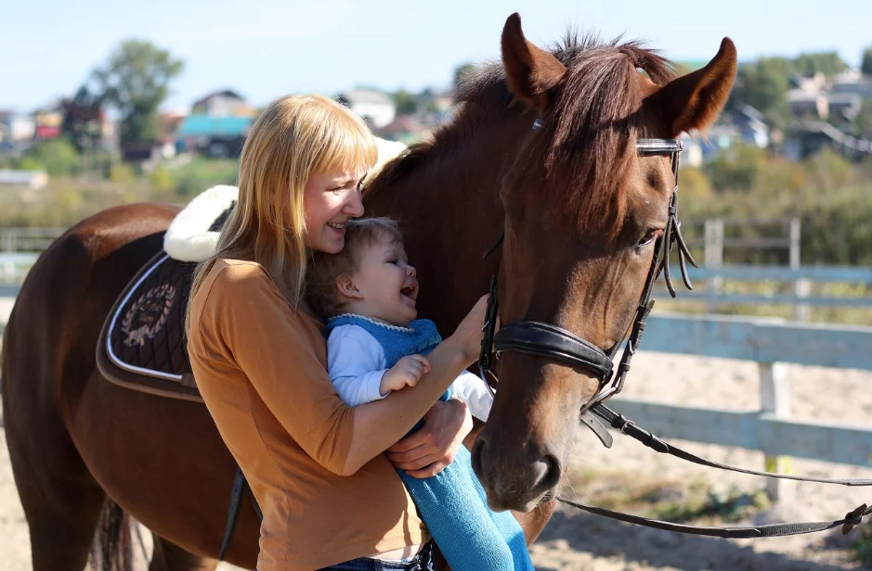
ФАКТОРЫ
Можно назвать два основных фактора воздействия иппотерапии на занимающихся: это эмоциональная связь с животным и достаточно жесткие, требующие активной мобилизации физических и психических усилий условия езды на лошади.

Slide 17
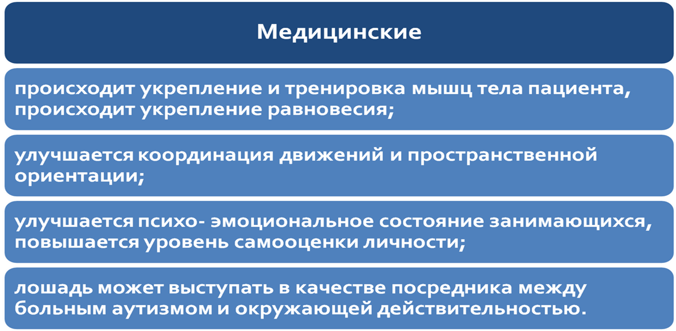
Критерии эффективности:

Slide 18
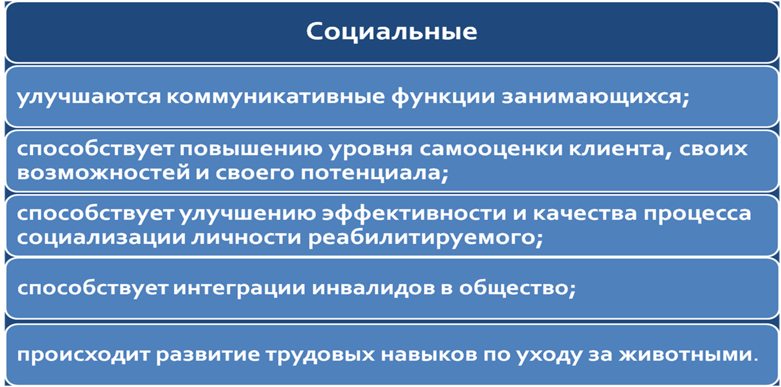
Критерии эффективности:

Slide 19
Заключение
Хочется заметить, у большинства людей с физическими и интеллектуальными проблемами нарушено ощущение пространства, своего тела, а также ощущение себя, как личности – словом то, что формирует и определяет взаимоотношения с миром. Лошадь же расширяет коммуникативные возможности человека. Она ставит людей с умственной отсталостью и социально-психическими заболеваниями в ситуацию, когда их реакции более адекватны, чем обычно. Когда человек едет верхом, ему необходимо вступить в контакт со своим конем, придерживаясь при этом определенных правил. Только в этом случае лошадь реагирует на приказания всадника.

